Slide 1
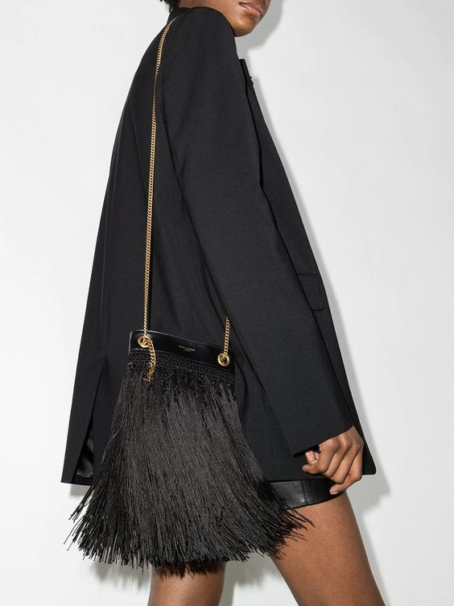
PROJECT PROPOSAL
FARFERCH
WEBSITE
By. Lim Ye Rang

Slide 2


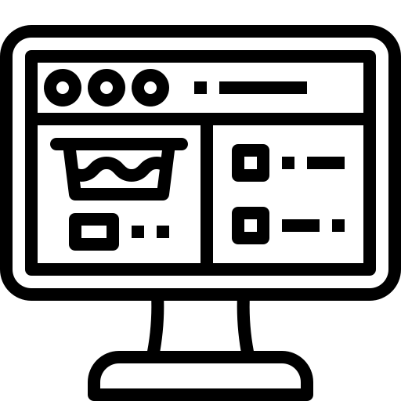

CONTENT
01
02
03
04
Data Research
Planning
Implement
Evaluation
- Brainstorming
- Personas
- Wireframe
- Prototype
- UI design guide
- Code implementation

Slide 3

Project Schedule
Period : A month
1 Week
주제선정
및 자료조사
메인와이어프레임
메인페이지
코딩
2 Week
메인페이지
코딩
메인페이지
미디어쿼리
3 Week
메인페이지
미디어쿼리
서브페이지
레이아웃 선정
서브페이지
코딩
4 Week
서브페이지
코딩
서브페이지
미디어쿼리
포트폴리오

Slide 4
Brainstorming
편집샵
해외직구
TOPIC
온라인전문
명품
간편한
의류
악세사리
희소성
다양한 정보
심플
Data Research

Slide 5
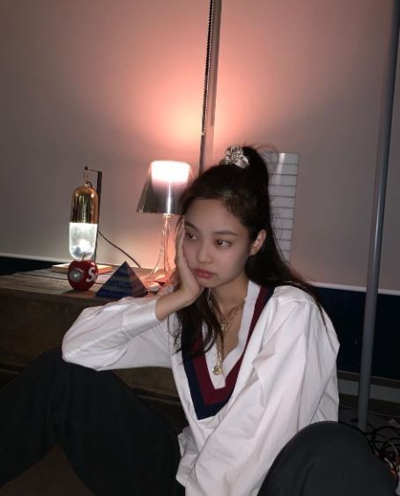
Personas
Name :
유지아
Age :
26
Occupation :
패션 유튜브 크리에이터
Hobby :
사진찍기, 예쁜 카페 탐방, 책 읽기
Life Style
28만 구독자를 보유하고 있는 2년차 유튜브 크리에이터이다. 주요 콘텐츠는
뷰티, 패션으로 다양한 쇼핑몰 사이트에서 옷을 구매 후 구독자에게 자세한 후기를 남기는 리뷰콘텐츠를 자주 진행한다. 이번에 새로운 콘텐츠를 기획하던 중 해외편집샵인 ＂파페치＂를 이용하고자 하는데 해외쇼핑몰은 처음 이용이라 이용방법, 유행아이템이 무엇인지 정보를 얻고 싶다.
“해외쇼핑몰은 처음 이용이라 어떤 예쁘고 독특한 아이템이 있는지, 해외배송은 어떻게 이용해야하는지 내가 구매해본 후 구독자들에게
알려주고 싶어!”
Data Research

Slide 6
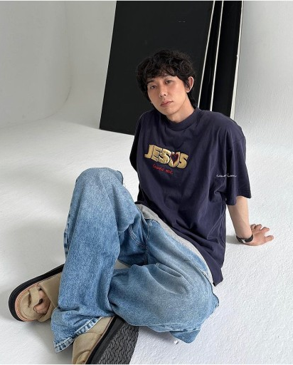
Personas
Name :
강성우
Age :
29
Occupation :
잡지회사 마케팅팀에 근무중인 회사원
Hobby :
전시 구경, 여행하기, 산책
Life Style
잡지회사에 5년째 근무 중이며 마케팅팀에 속해있다보니 다양한 사람들과 접할 일이 많다. 평소에도 옷에 관심이 많은 편이라 쇼핑몰을 자주 보는 편이다. 이번에 해외로 장기간으로 출장갈 일이 생겨 오랜만에 새로운 옷을 장만하려고한다. 평소 해외브랜드를 좋아하는데 다양한 브랜드를 모아둔 편집샵 사이트를 찾고 있다.
“모 브랜드에 자켓을 보고싶은데 할인가로 판매하는 ＂파페치＂사이트를 발견했어. 함께 어울릴만한 가방을 같이 추천해줬으면 좋겠어”
Data Research

Slide 7
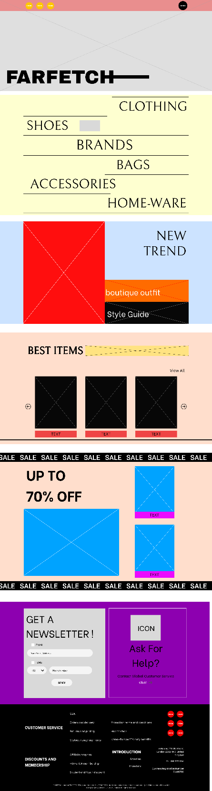
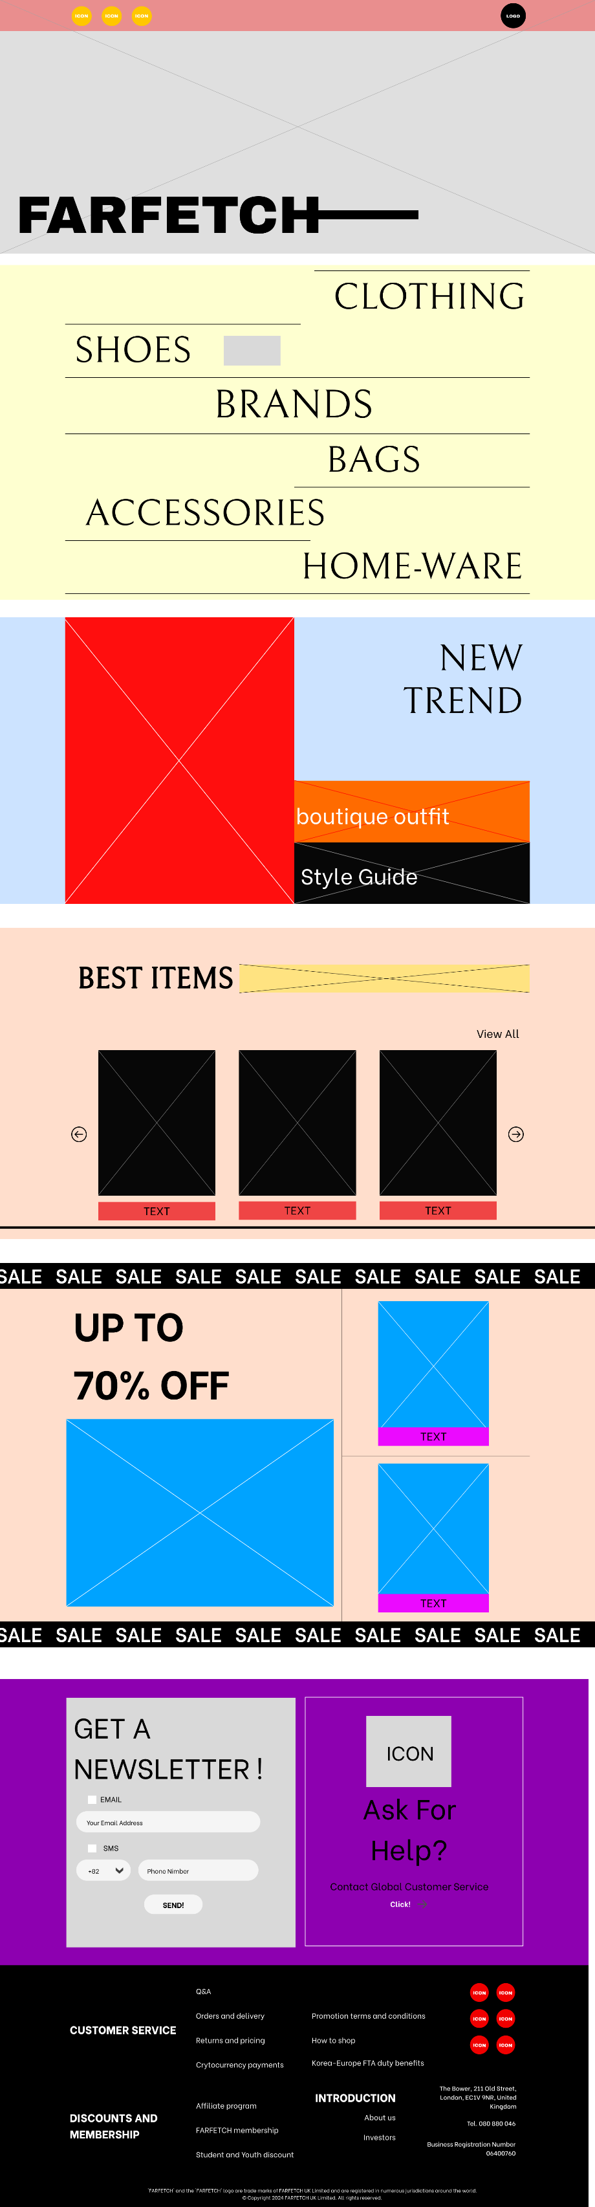
Wireframe(main)
Planning

Slide 8
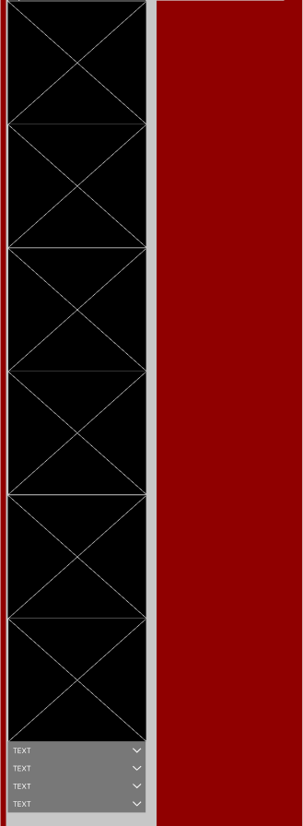
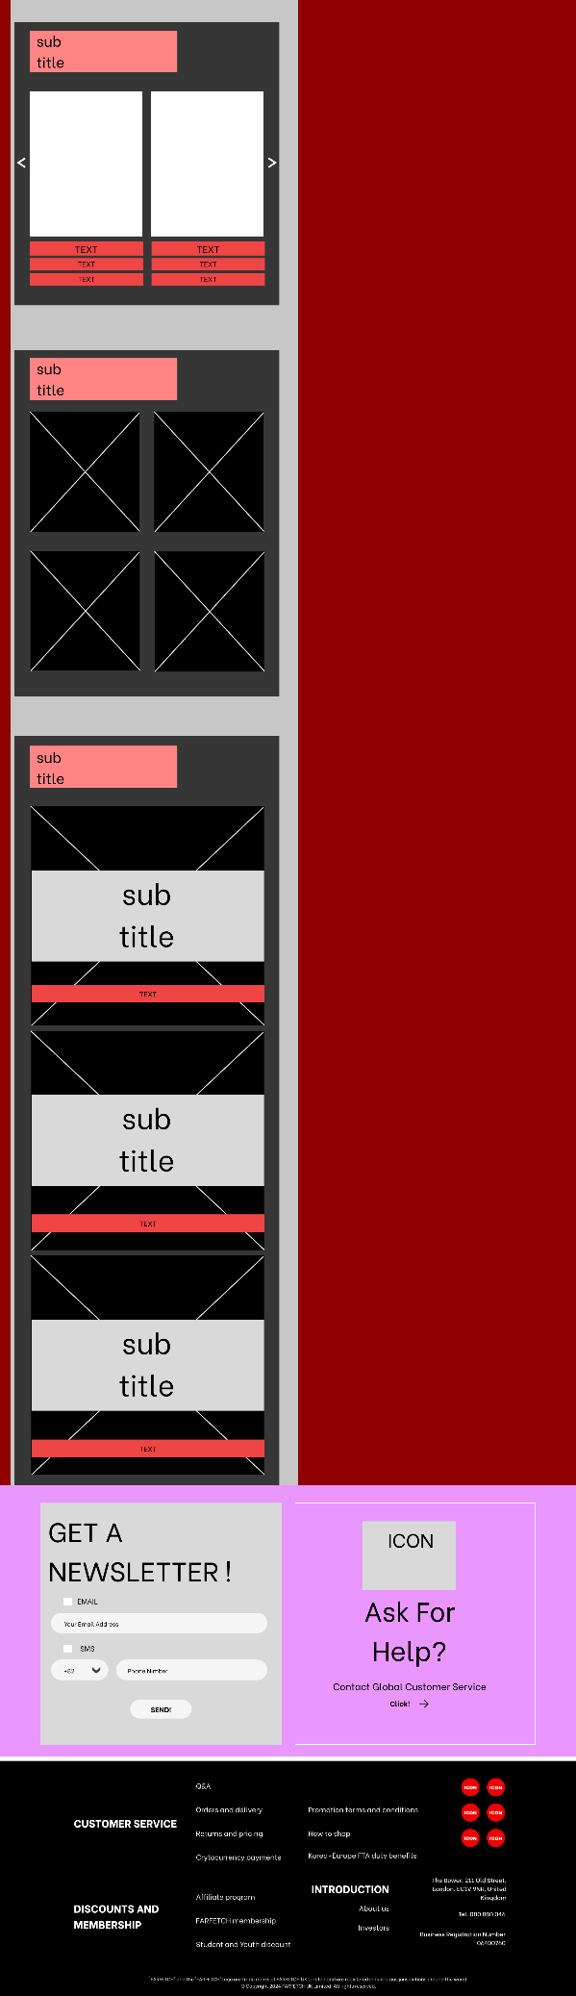
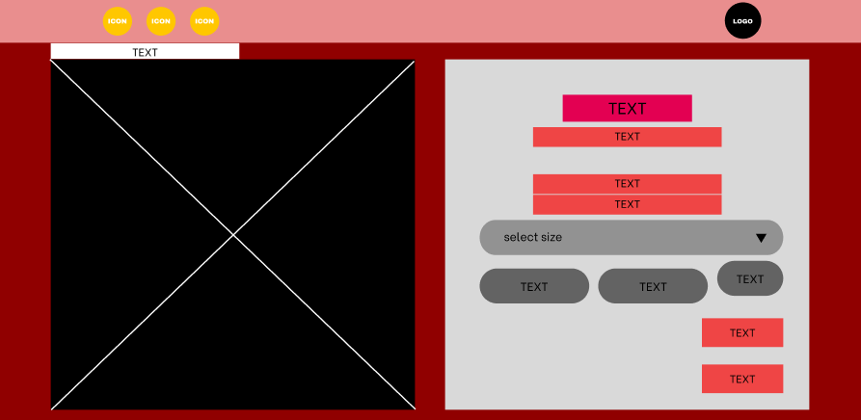
Wireframe(sub)
서브 창 클릭시 보이는 화면
Scroll 시 왼쪽 상세페이지 기준으로 내려감
Planning

Slide 9
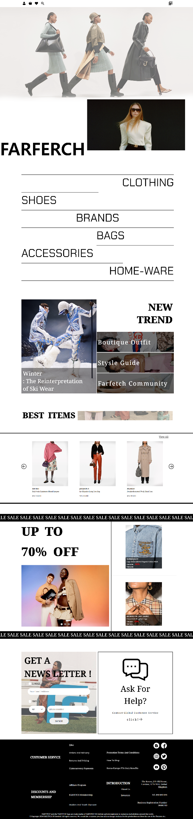
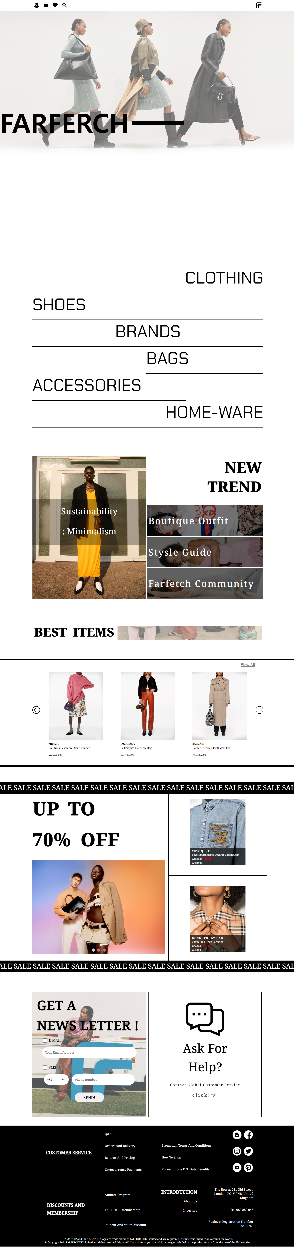
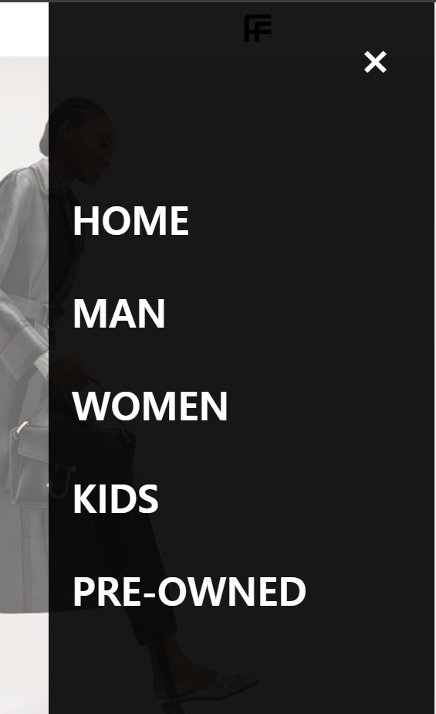
Prototype(main)
로고 클릭 시
오른쪽 메뉴 창
Planning

Slide 10
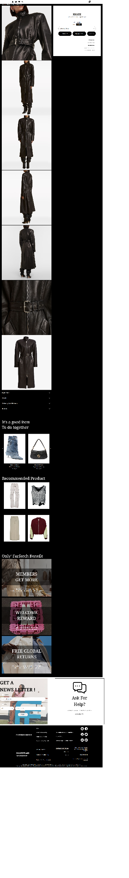
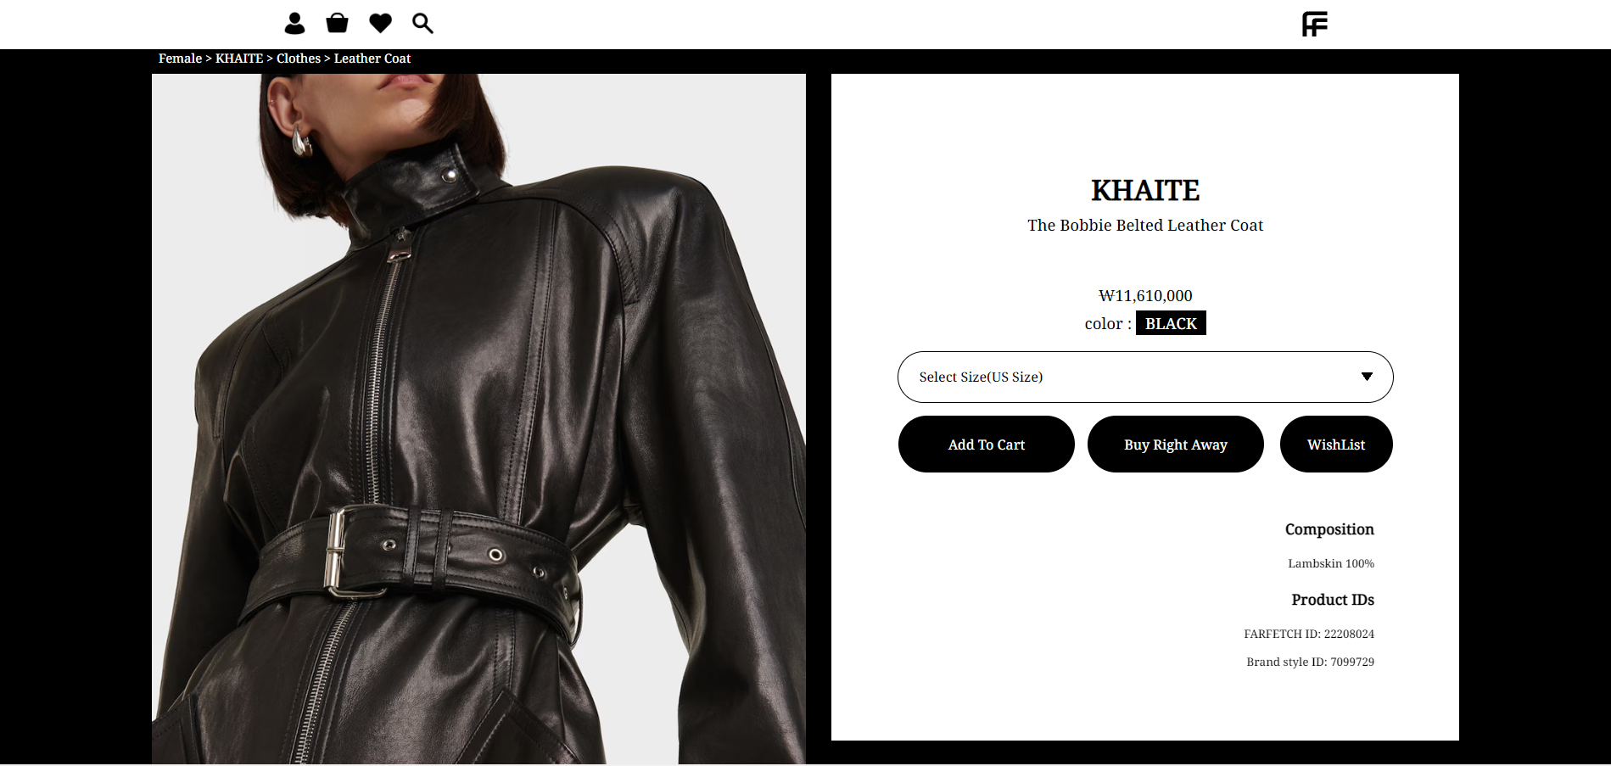
Prototype(sub)
서브에서 메인으로 보여지는 화면
왼쪽 구매창 고정 후
스크롤 시 오른쪽 상세화면으로 이어지는 화면
Planning

Slide 11
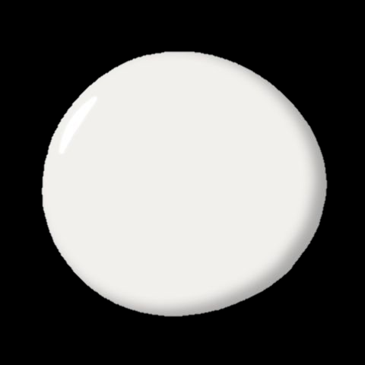
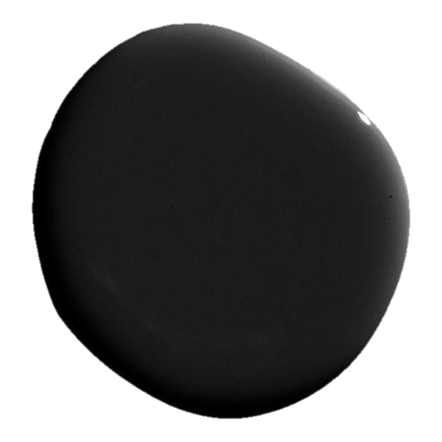

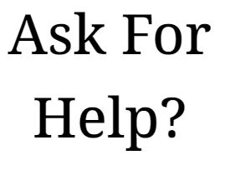
UI design guide
Color
Logo
파페치의 영문을 메인으로 사용한 기존의 웹사이트를 변화를 주고자 서브 심볼로고를 메뉴버튼으로 사용하여 간결하고 심플함이 돋보이도록 구성하였습니다.
Typography
파페치의 검정색 로고를 바탕으로 다양한 색상을 추가하기보다는 배경색을 흰색으로 구성하여 상품이미지가 돋보일수 있도록 전개하였습니다.
해외편집샵으로 모든 언어는 영어로 진행하였습니다.
정반대색인 두가지 색상만을 사용하여 조화를 이뤘습니다.
부제목은 굵은 글씨체로 강조하였고 가독성이 필요한 상세정보나 제품명 등은 구매자가 읽기 편한 중간 두께의 돌기가 있는 글씨체를 사용하였습니다.
Implement

Slide 12
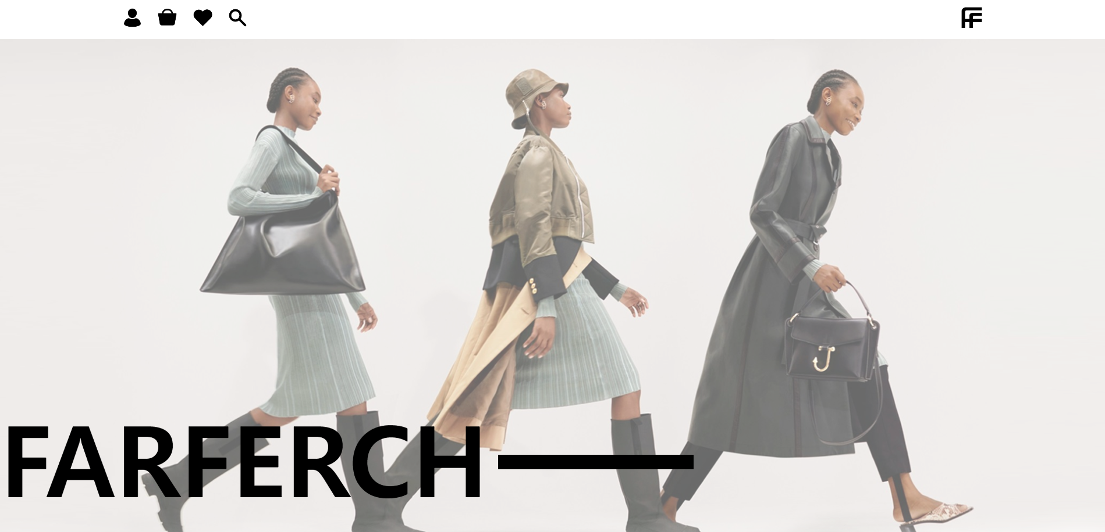

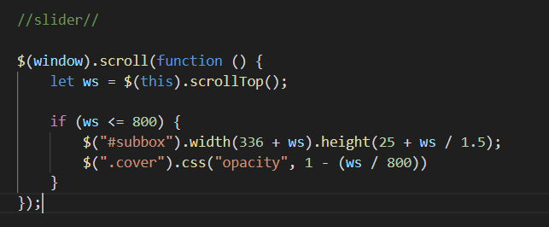
Code implementation(main)
메인화면에서 마우스를 스크롤 할 경우 FARFERCH 글씨가 같이 스크롤에 맞춰 내려가면서 직선이었던 바가 height 값이 증가함에 따라 서브사진이 커지도록 구현하기위해 scroll이벤트를 제이쿼리로 이용하였습니다.
JQUERY
Scroll 시
Implement

Slide 13
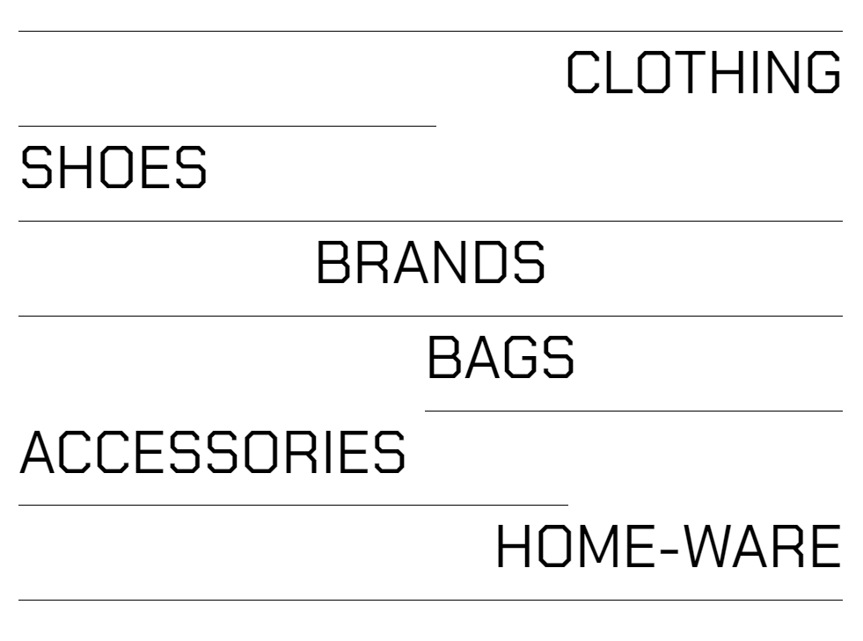
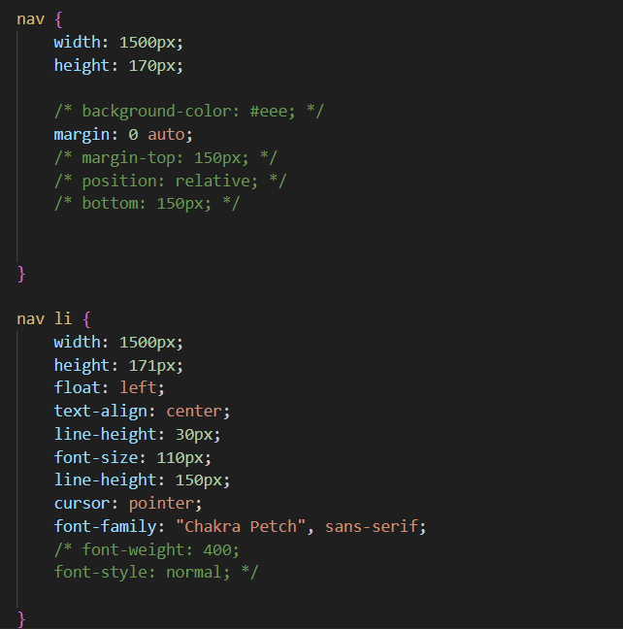
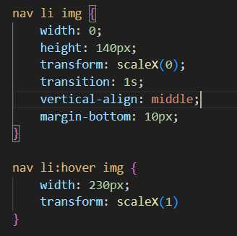
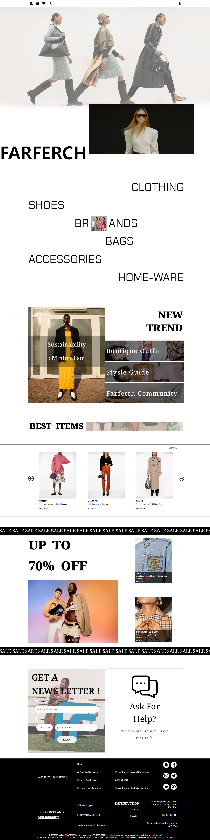
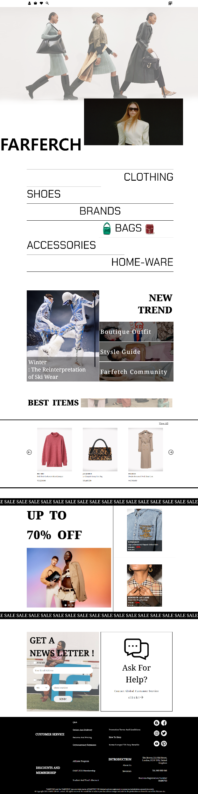
Code implementation(main)
각 타이틀 글씨 위에
마우스 올려놓았을때
글씨에 마우스 커서를 올려놀때 호버가 되면서 각 카테고리를 나타내는 이미지의 width값이 양쪽으로 커지면서 transform을 이용하여 구현하였습니다. 마우스가 글씨에서 떨어졌을 경우 다시 글씨만 보여집니다.
CSS
Implement

Slide 14
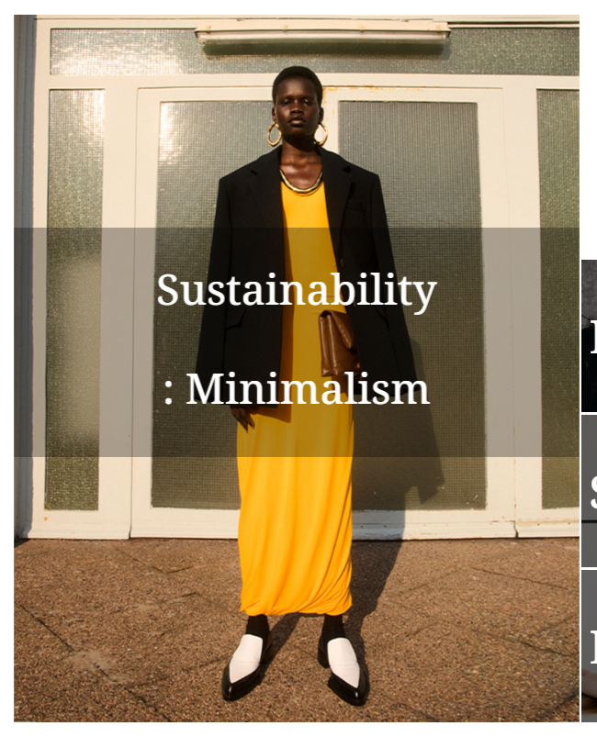
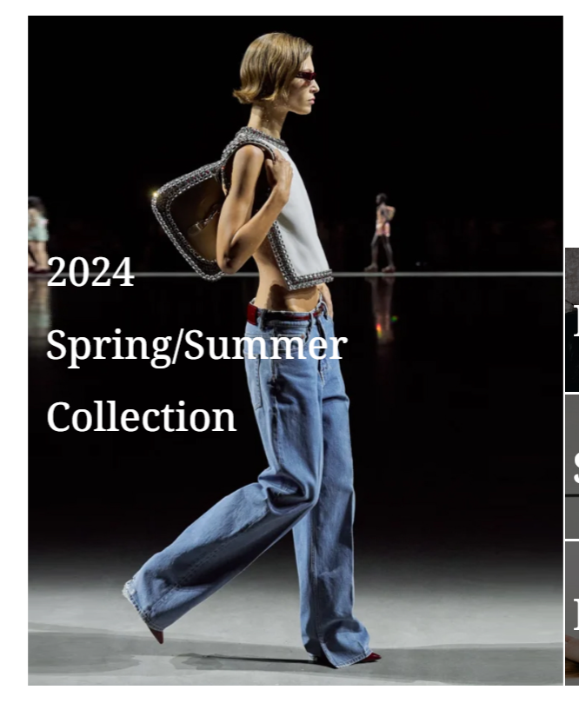
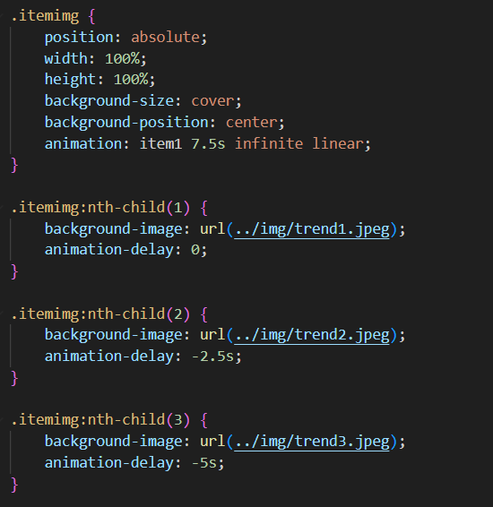
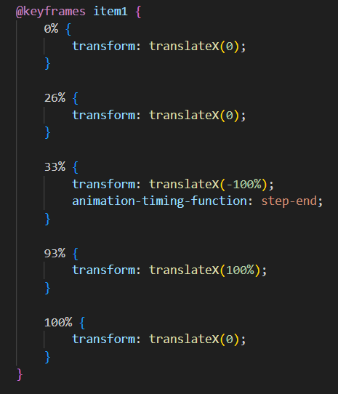
Code implementation(main)
애니메이션을 이용하여 특정 시간이 지나면 화면이 슬라이드되는 화면을 반복시켜 현재 트렌드를 보여주는 이미지가 변경되는 화면을 구현하였습니다.
슬라이드되면서 이미지가 변경
CSS
Implement

Slide 15
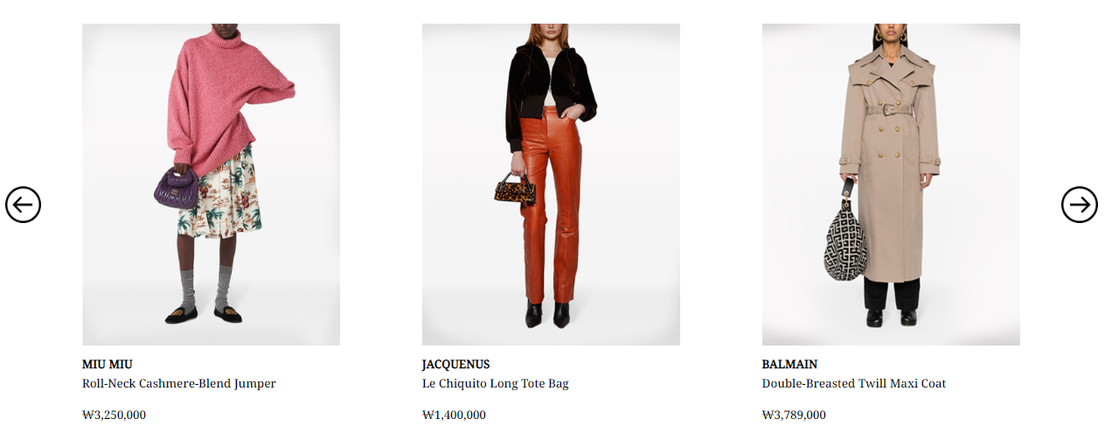

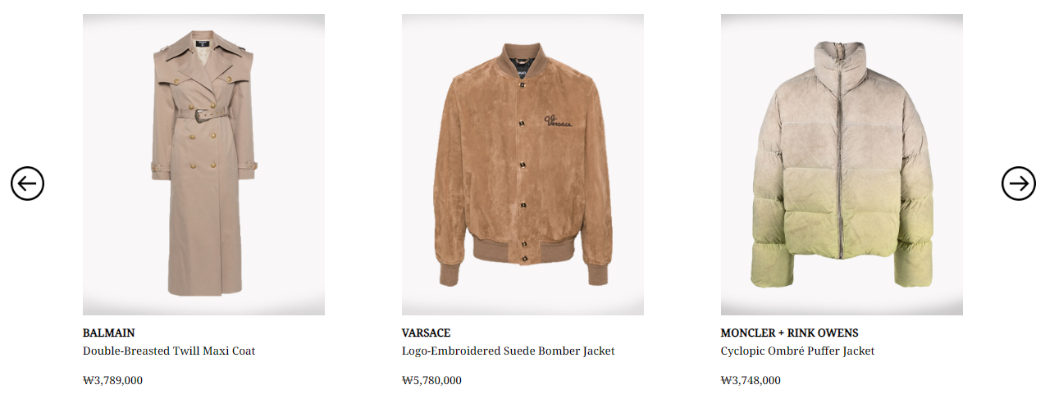
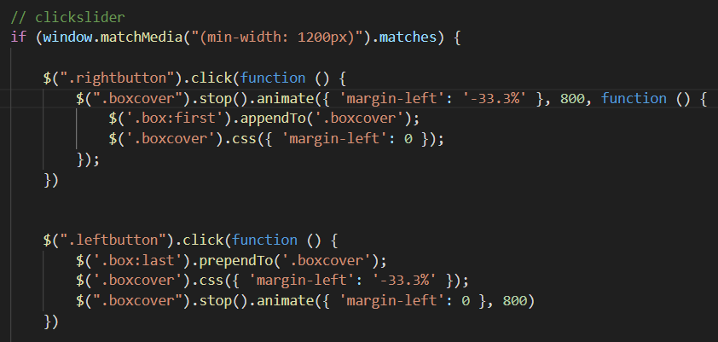
Code implementation(main)
제이쿼리를 이용해 왼쪽, 오른쪽 버튼을 누르면 각 방향으로 슬라이드가 한 칸씩 이동함과 함께 다른 상품 이미지를 보여주는 화면을 구현하였습니다.
버튼 클릭시
JQUERY
Implement

Slide 16
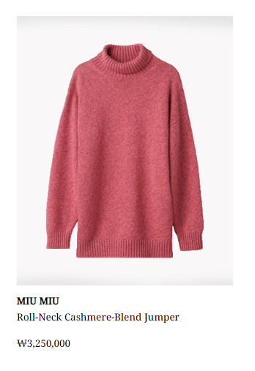
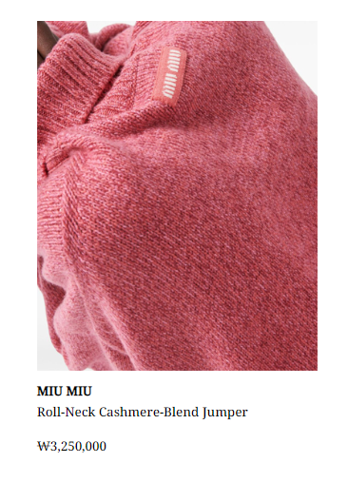
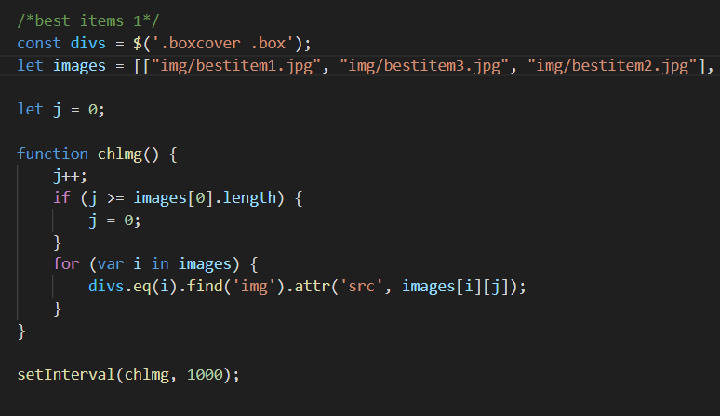
Code implementation(main)
Setinterval 함수를 사용하여 각 상품이미지가 3번씩 변경되면서 제품을 클릭하지않아도 상세이미지를 미리 확인할 수 있도록 구현하였습니다.
JQUERY
상품 이미지가
계속 변경
Implement

Slide 17
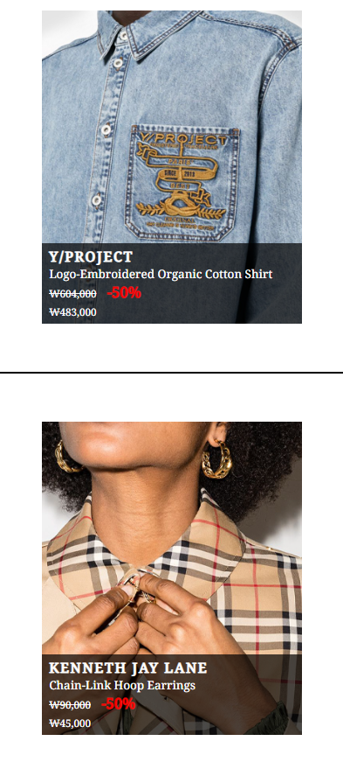
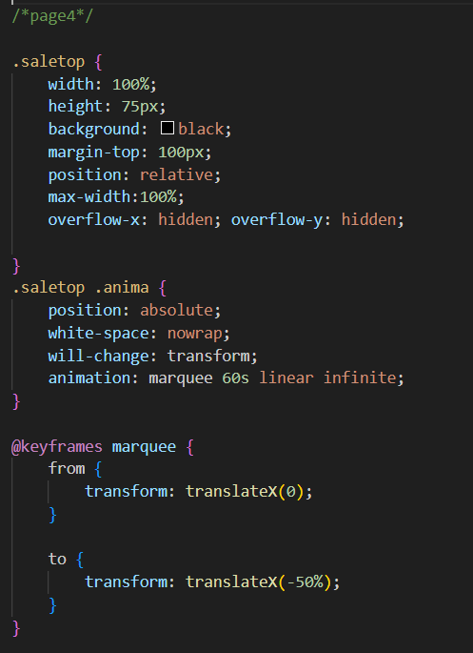
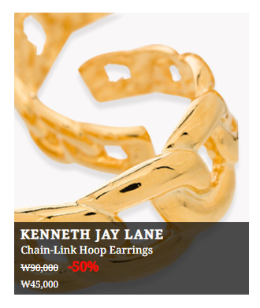
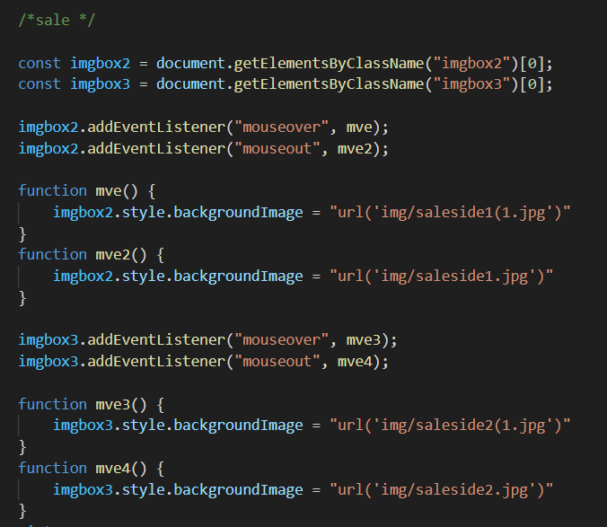
Code implementation(main)
addEventListener 함수를 이용해 마우스가 이미지에 올려져있을때 상세이미지로 변경되는 화면을 구현하였습니다.
CSS
JAVA SCRIPT
마우스 오버시
애니메이션을 이용하여 sale 글씨가 무한으로 왼쪽으로 이동하는 코드를 구현하였습니다.
Implement

Slide 18
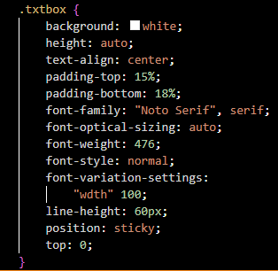
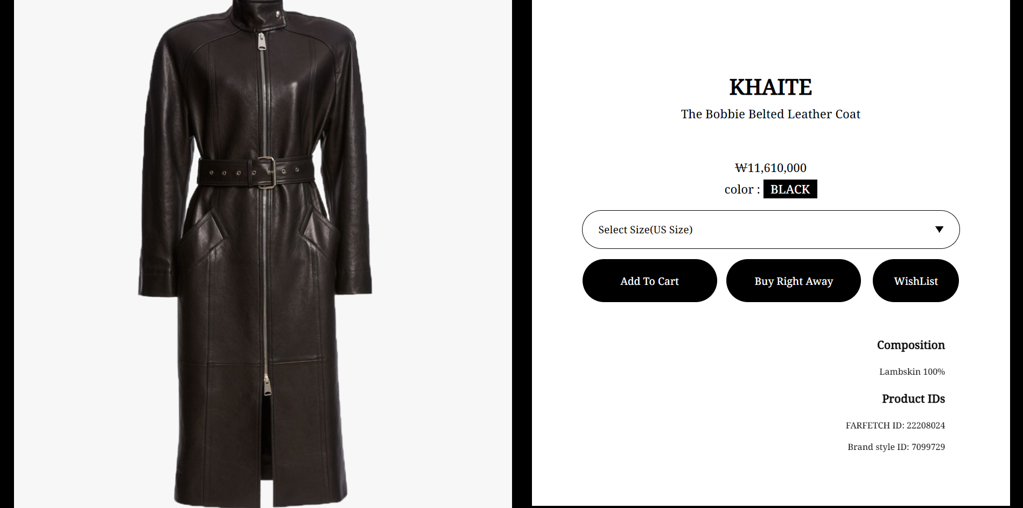
Code implementation(sub)
오른쪽 구매창은 고정된 후 왼쪽 박스만 스크롤되면서 제품 상세이미지를 보면서 바로 구매창을 확인할 수 있도록 구현하였습니다.
CSS
오른쪽 구매 창 고정
Implement

Slide 19
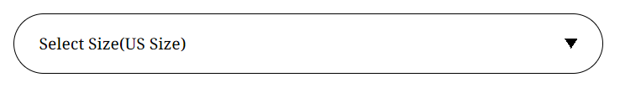
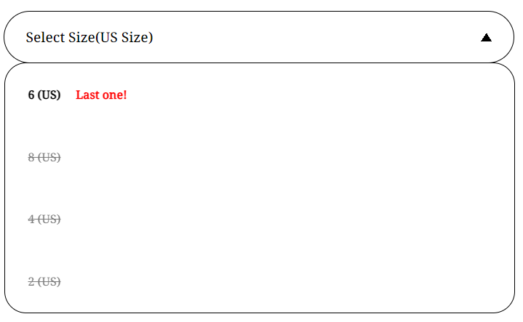
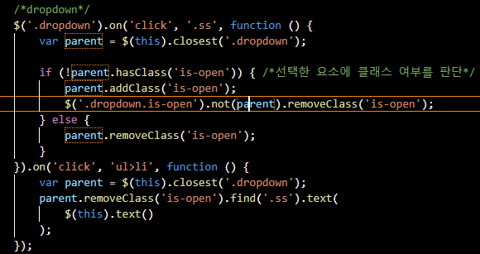
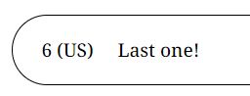
Code implementation(sub)
사이즈 선택 바를 제이쿼리를 이용해 사이즈 클릭 시 값이 변경되는 화면을 구현하였으며 바를 클릭 시 세모 모형이 열림표시가 되도록 효과를 추가하였습니다.
JQUERY
Implement

Slide 20
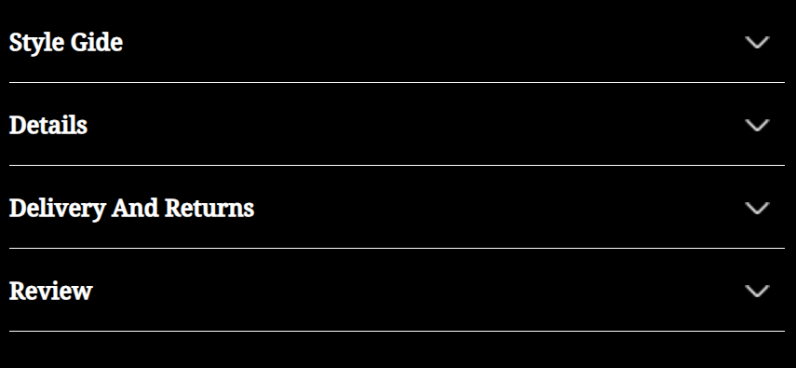
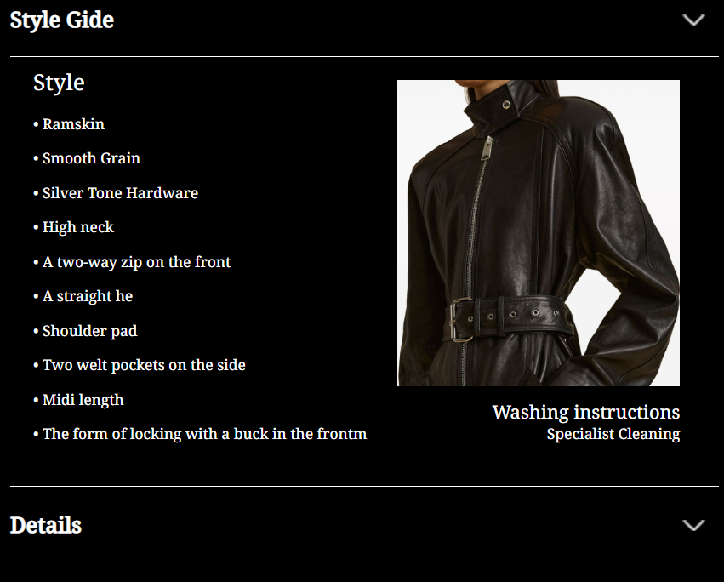
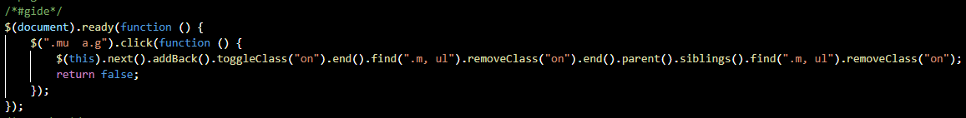
Code implementation(sub)
상세이미지 밑에 제품의 스타일가이드, 디테일 등 정보를 드롭다운메뉴로 구성하여 펼치면 해당내용이 보이고 닫을수 있도록 구현하였습니다.
JQUERY
Implement

Slide 21
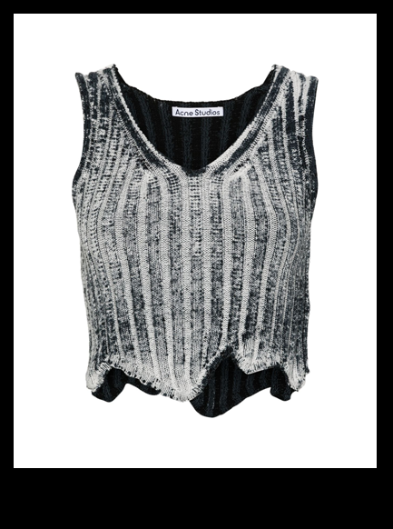
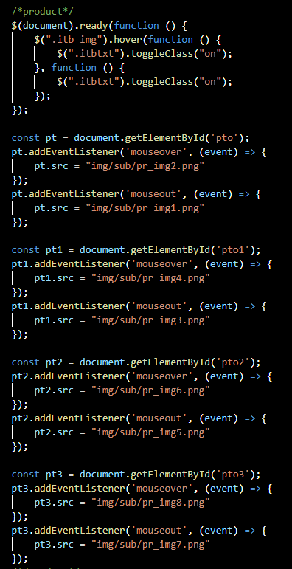
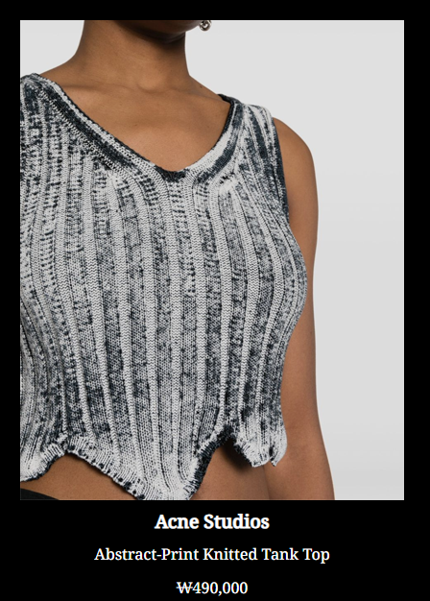
Code implementation(sub)
JQUERY
이미지에
마우스를
올려놓을 때
추천아이템 이미지에 마우스를 올려놓을 때 보이지않았던 제품의 가격, 브랜드 등 상세정보와 함께 착용사진으로 변경되는 화면을 구현하였습니다.
Implement

Slide 22




Code implementation(sub)
두개의 콘텐츠가 보이면서 <,> 클릭 시 각 방향으로 한칸씩 이동하며 콘텐츠가 슬라이드 되며 이미지에 마우스오버 시 상세이미지로 변경됩니다.
JQUERY
상세이미지
변경
<, > 버튼 클릭 시
이동
Implement

Slide 23
두번째 프로젝트를 통해 반응형을 처음 적용시켜봤는데 미리 구상하지 않은 채 반응형 작업을 들어가다보니 어려움을 느꼈습니다. PC사이즈
뿐만 아니라 태블릿, 모바일사이즈까지 배치를 신경써서 작업해야한다는 것을 느낄 수 있었으며 첫번째 프로젝트에서는 적용하지 못한 다양한
효과를 시도해볼 수 있어서 뿌듯함을 느꼈습니다. 하지만 작업속도가
느려 첫번째 프로젝트에서 느꼈던 점이 개선되지않은 것 같아 아쉬움이 남았습니다. 다음 프로젝트에서는 꼭 작업속도를 키우고 더 디테일한
구현을 할 수 있도록 노력할 것입니다.
Evaluation

